Slide 1
MOS EXCEL 2016 Bài 7: Tổ chức dữ liệu
Created by: IIG Vietnam

Slide 2
Hướng dẫn sử dụng
Sử dụng màn hình ở chế độ Show Presenter View bao gồm phần lý thuyết và hướng dẫn thao tác thực hành
Các câu hỏi ôn tập bao gồm cả phần đáp án dưới dạng Animation

Slide 3
Mục tiêu bài học
Các cách thức tổ chức dữ liệu trong trang tính,
Tạo, hiệu chỉnh và xóa các vùng tính,
Di chuyển đến các ô và các vùng,
Chuyển một vùng thành bảng biểu,
Hiệu chỉnh và định dạng bảng biểu,
Sắp xếp và lọc dữ liệu,
Loại bỏ các dòng dữ liệu trùng lặp trong một vùng,
Phác thảo và nhóm dữ liệu.

Slide 4
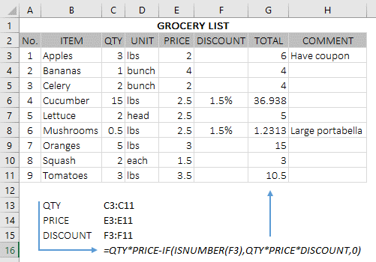
Làm việc với các tên vùng
Trong công thức xử lý số liệu thường tham chiếu đến các ô hay vùng dữ liệu,
Đối với những vùng thường xuyên được tham chiếu, việc đặt tên cho vùng sẽ giúp dễ dàng hơn khi sử dụng trong công thức.
Đặt tên vùng (Named Range) rất hữu ích trong trường hợp cần kiểm tra lỗi công thức, các tên vùng (Range Name) cũng giúp công thức trở nên dễ hiểu hơn.

Slide 5
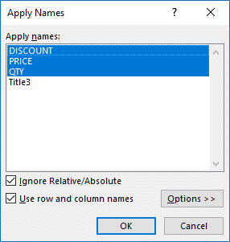
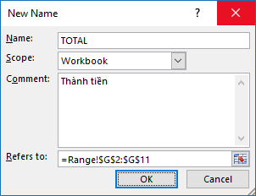
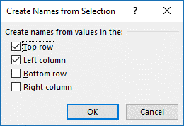
Làm việc với các tên vùng
Tạo các tên vùng
Người dùng có thể đặt tên cho một vùng dữ liệu,
Chỉ định phạm vi sử dụng tên vùng trong một trang tính hay toàn bộ sổ tính.
Notes:
Các thao tác tạo tên vùng
Tạo một tên vùng:
Chọn các ô tham chiếu thuộc vùng và thực hiện theo những cách sau.
Trên thẻ Formulas nhóm Define Names -> nhấp nút Define Name.
Nhấp chuột phải -> nhấp chọn lệnh Define Name.
Trên hộp thoại New Name thực hiện:
Nhập tên vùng trong khung Name.
Chọn phạm vi tên vùng trong hộp chọn Scope, mặc định phạm vi là toàn bộ sổ tính, bạn có thể chọn phạm vi của tên vùng trong một trang tính cụ thể.
Nếu cần thiết, bạn có thể nhập các ghi chú/giải thích trong khung Comment.
Trong khung Refers to là địa chỉ tham chiếu các ô đã chọn, bạn có thể hiệu chỉnh lại nếu chưa đúng.
Nhấp nút OK.
Chú ý:
Tên vùng không được sử dụng khoảng trắng và bắt đầu bằng một ký tự hay dấu gạch nối (Underscore). Nếu bạn đặt một tên như QTR3, mặc dù là một tên hợp lệ nhưng cũng là một tham chiếu trong trang tính nên Excel sẽ báo lỗi. Tên vùng có thể dài tối đa 255 ký tự.
Một cách khác định nghĩa vùng nhanh chóng là nhập tên vùng trong khung Name Box của thanh công thức, phạm vi của tên vùng sẽ là toàn bộ sổ tính.
Tạo đồng thời nhiều tên vùng:
Trên thẻ Formulas nhóm Define Names -> nhấp chọn lệnh Create from Selections.
Chọn vị trí các ô tiêu đề dùng làm tên vùng Top row/Left column/Bottom row/Right column -> nhấp nút OK.
Đưa tên vùng vào công thức:
Chọn các ô chứa công thức.
Nhấp mũi tên của nút Define Name -> nhấp chọn Apply Names.
Trên hộp thoại Apply Names, nhấp chọn các tên vùng áp dụng cho công thức trong các ô đã chọn.
Chú ý:
Các địa chỉ tham chiếu trong công thức sẽ được kiểm tra, nếu so khớp với một vùng được đặt tên thì địa chỉ tham chiếu đó sẽ được thay thế bằng các tên vùng tương ứng.

Slide 6
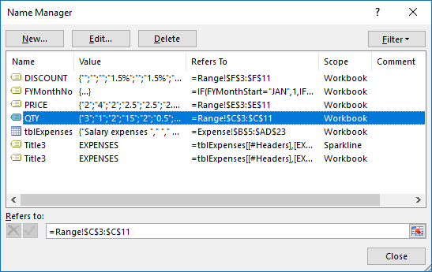
Làm việc với các tên vùng
Hiệu chỉnh và xóa tên vùng
Người dùng có thể hiệu chỉnh tên hay địa chỉ tham chiếu của các vùng được đặt tên đã tạo trong sổ tính,
Xóa các tên vùng không còn sử dụng, thông qua chức năng quản lý các vùng được đặt tên.
Notes:
Các thao tác hiệu chỉnh và xóa tên vùng
Quản lý các tên vùng:
Trên thẻ Formulas nhóm Define Names -> nhấp nút Name Manager.
Trên hộp thoại Name Manager xuất hiện -> duyệt xem các tên vùng được tạo trong sổ tính, bao gồm các thông tin tên vùng, các giá trị dữ liệu trong vùng, địa chỉ tham chiếu vùng, phạm vi sử dụng và ghi chú của vùng.
Chọn một tên vùng trong danh sách và hiệu chỉnh địa chỉ tham chiếu trong khung Refers to.
Lọc các tên vùng thông qua danh sách của nút chọn Filter.
Hiệu chỉnh một tên vùng:
Mở hộp thoại Name Manager -> nhấp chọn một tên vùng -> nhấp nút Edit.
Trên hộp thoại Edit Name -> hiệu chỉnh các thuộc tính bao gồm tên vùng, địa chỉ tham chiếu…
Xóa một tên vùng:
Mở hộp thoại Name Manager -> nhấp chọn một tên vùng -> nhấp nút Delete.
Chọn OK trên hộp thoại cảnh báo của Excel.

Slide 7
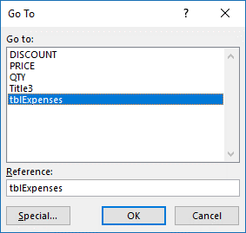
Di chuyển đến một ô/vùng được đặt tên
Trong trang tính, người dùng có thể di chuyển nhanh chóng đến một ô hay vùng được đặt tên,
Sử dụng khung Name Box trên thanh công thức hoặc công cụ Go To.
Notes:
Các thao tác di chuyển đến một ô hoặc vùng được đặt tên
Di chuyển đến một ô:
Nhập địa chỉ ô trong khung Name Box trên thanh công thức -> nhấn phím Enter.
Di chuyển đến một vùng được đặt tên: Thực hiện theo một trong hai cách.
Nhập tên vùng trong khung Name Box trên thanh công thức -> nhấn phím Enter.
Sử dụng công cụ Go To:
Mở hộp thoại Go To bằng một trong những cách sau:
Trên thẻ Home nhóm Editing -> nhấp nút Find & Select -> nhấp chọn Go To.
Nhấn phím F5.
Nhấn tổ hợp phím Ctrl+G.
Trên hộp thoại Go To -> nhấp chọn một tên vùng trong danh sách (hoặc nhập địa chỉ tham chiều tùy ý trong khung Reference để di chuyển đến).
Nhấp nút OK.

Slide 8
Sử dụng bảng
Người dùng thường tổ chức dữ liệu trên một số vùng dạng chữ nhật gồm các ô liền kề, tạo nên các vùng dữ liệu (Data range).
Excel cung cấp đối tượng bảng (Table), giúp xử lý và vận dụng dữ liệu trong các vùng dữ liệu
Thêm các dòng và cột vào bảng.
Thực hiện các tính toán thống kê trên các cột một cách nhanh chóng.

Slide 9
Sử dụng bảng
Di chuyển nhanh chóng đến một bảng, tương tự như với các vùng được đặt tên.
Sử dụng dụng tên bảng và các tên cột trong công thức.
Các ô trong vùng dữ liệu bảng phải liên tục,
Dữ liệu bảng phải được tổ chức theo dòng, dòng đầu tiên chứa các tiêu đề cột, các dòng còn lại chứa dữ liệu.
Mặc định tại ô tiêu đề của mỗi cột có một hộp chọn AutoFilter, giúp thực hiện nhanh các thao tác sắp xếp và lọc dữ liệu trong bảng.

Slide 10
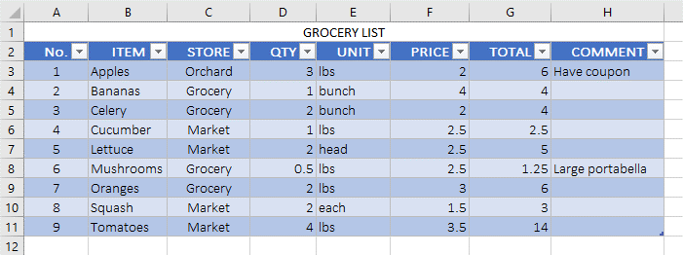
Sử dụng bảng
Người dùng có thể chuyển đổi một vùng dữ liệu thành bảng, hoặc tạo một bảng trống và nhập dữ liệu vào bảng.
Notes:
Các thao tác tạo bảng
Tạo một bảng:
Chọn vùng dữ liệu bao gồm dòng tiêu đề.
Chọn thẻ Insert nhóm Tables -> nhấp lệnh Table.
Trên hộp thoại Create Table, địa chỉ tham chiếu của vùng dữ liệu được tự động xác định, tuy nhiên bạn có thể điều chỉnh nếu chưa đúng.
Nhấp nút OK
Chú ý:
Nếu vùng dữ liệu không có các ô tiêu đề, bạn hãy hủy đánh dấu hộp chọn My table has headers, Excel sẽ tự động tạo các ô tiêu đề với tên Column1, Column2… nếu không Excel sẽ hiện hộp thoại thông báo lỗi.
Chuyển đổi một vùng dữ liệu thành bảng:
Chọn vùng dữ liệu bao gồm dòng tiêu đề.`
Chọn thẻ Home nhóm Styles -> nhấp nút Format as Table.
Chọn một mẫu định dạng bảng trong danh sách Table Styles.
Trên hộp thoại Format as Table, thực hiện tương tự như trên hộp thoại Create Table.
Hiệu chỉnh tên bảng:
Bảng được tạo có tên mặc định là Table1, Table2…, bạn có thể đổi tên bảng theo những cách sau.
Trên thẻ ngữ cảnh Table Tools Design nhóm lệnh Properties -> hiệu chỉnh tên bảng trong khung Table Name.
Sử dụng hộp thoại Name Manager để hiệu chỉnh tên bảng tương tự như các tên vùng.

Slide 11
Sử dụng bảng
Hiệu chỉnh dữ liệu bảng
Khi nhập dữ liệu vào một ô trong cột liền kề bên phải bảng hoặc dòng liền kề phía dưới bảng, Excel sẽ tự động mở rộng bảng.
Nếu ô hiện hành là ô cuối cùng trong bảng, có thể nhấn phím Tab để chèn thêm một dòng mới, con trỏ ô sẽ được di chuyển đến ô đầu tiên của dòng mới.
Có thể sử dụng các lệnh Ribbon để thêm hay xóa các dòng/cột trong bảng.
Notes:
Các thao tác tạo hiệu chỉnh dữ liệu bảng
Thêm dòng/cột vào bảng:
Nhấp chọn một ô trong dòng phía dưới, hoặc trong cột bên phải vị trí chèn.
Chọn thẻ Home nhóm Cells -> nhấp nút Insert -> nhấp chọn Insert Table Rows Above/Columns to the Left.
Chú ý: Bạn có thể chọn nhiều ô/dòng/cột trong bảng để chèn đồng thời nhiều dòng hay cột.
Xóa một cột trong bảng:
Nhấp chọn một ô trong cột cần xóa.
Chọn thẻ Home nhóm Cells -> nhấp nút lệnh Delete.
Xóa một dòng trong bảng:
Chọn tất cả các ô trong dòng cần xóa.
Chọn thẻ Home nhóm Cells -> nhấp nút lệnh Delete.
Xóa nhiều dòng/cột trong bảng:
Chọn các ô trong các dòng/cột cần xóa.
Chọn thẻ Home nhóm Cells -> nhấp mũi tên của nút lệnh Delete -> nhấp chọn Delete Table Rows/Columns.
Chuyển đổi một bảng thành vùng dữ liệu:
Đặt con trỏ ô trong bảng.
Chọn thẻ Design nhóm Tools -> nhấp lệnh Convert Table to Range.
Nhấp chọn Yes trên hộp thoại cảnh báo để xác nhận chuyển đổi.
Chú ý: Những định dạng của bảng được giữ nguyên khi chuyển thành vùng dữ liệu thông thường.

Slide 12
Sử dụng bảng
Định dạng dữ liệu bảng
Một bảng được tạo sẽ được áp dụng một mẫu định dạng mặc định,
Người dùng có thể thay đổi sang mẫu định dạng khác,
Danh sách Quick Styles trong nhóm Table Styles trên thẻ Table Tools Design cung cấp các mẫu định dạng bảng,
Các mẫu định dạng này phụ thuộc vào chủ đề Theme được áp dụng cho sổ tính,
Người dùng có thể tạo mới, hiệu chỉnh hay xóa các mẫu định dạng.

Slide 13
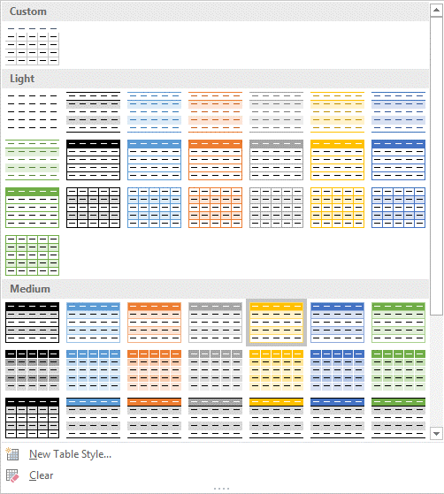
Sử dụng bảng
Notes:
Các thao tác định dạng dữ liệu bảng
Áp dụng một mẫu định dạng:
Nhấp chọn một ô trong bảng.
Áp dụng một mẫu định dạng theo những cách sau:
Chọn thẻ Design nhóm Table Styles -> nhấp nút More của danh sách Quick Styles để mở rộng -> nhấp chọn một mẫu trong danh sách.
Chọn thẻ Home nhóm Styles -> nhấp nút Format as Table -> nhấp chọn một mẫu trong danh sách
Hủy áp dụng mẫu định dạng:
Nhấp chọn một ô trong bảng.
Chọn thẻ Design nhóm Table Styles -> nhấp nút More của danh sách Quick Styles -> nhấp chọn Clear.
Thiết lập các tính chất định dạng của bảng:
Nhóm lệnh Table Style Options trên thẻ Table Tools Design bao gồm các lệnh tùy chọn tính chất định dạng của bảng. Nhấp chuột trên hộp kiểm Header Row để bật/tắt dòng tiêu đề của bảng.
Nhấp chuột trên hộp kiểm Total Row để bật/tắt dòng tổng kết của bảng.
Nhấp chuột trên hộp kiểm First Column để bật/tắt cột tiêu đề của bảng.
Nhấp chuột trên hộp kiểm Last Column để bật/tắt cột tổng kết của bảng.
Nhấp chuột trên hộp kiểm Banded Rows/Colums để tạo màu nền khác biệt cho các dòng/cột xen kẽ, giúp dễ theo dõi dữ liệu trong bảng.
Nhấp chuột trên hộp kiểm Filter Button để bật/tắt các hộp chọn trong mỗi ô trong dòng tiêu đề của bảng.
Chú ý:
Nếu các mẫu định dạng bàng trong danh sách Quick Styles không đáp ứng nhu cầu, bạn có thể hiệu chỉnh một mẫu định dạng, tạo một mẫu định dạng mới, xóa các mẫu định dạng đã tạo. Các thao tác này nằm trong yêu cầu của chương trình MOS Expert.

Slide 14
Sắp xếp dữ liệu
Khi trình bày dữ liệu trong trang tính, người dùng có thể thực hiện thao tác sắp xếp dữ liệu để theo dõi và xem dữ liệu một cách thuận tiện.
Vùng dữ liệu có thể được sắp xếp tăng hoặc giảm theo một hay nhiều cột.
Nếu vùng dữ liệu được tổ chức thành bảng, thao tác sắp xếp sẽ rất nhanh chóng.

Slide 15
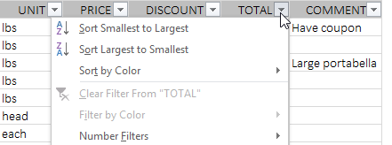
Sắp xếp dữ liệu
Sắp xếp theo một cấp (Single-Level)
Là sự hoán đổi vị trí các dòng của vùng dữ liệu dựa trên thứ tự giá trị trên một cột,
Các cột khác trong vùng dữ liệu cũng thay đổi theo thứ tự của cột được sắp.
Notes:
Các thao tác theo một cấp
Sắp xếp một vùng dữ liệu:
Nhấp chọn một ô trong cột sắp xếp của vùng dữ liệu.
Thực hiện sắp xếp dữ liệu vùng theo một trong hai cách sau:
Chọn thẻ Home nhóm Editing -> nhấp nút Sort & Filter.
Chọn thẻ Data nhóm Sort & Filter.
Chọn thứ tự sắp xếp:
Nhấp chọn lệnh Sort để sắp tăng dần (Accending).
Nhấp chọn lệnh Sort để sắp giảm dần (Descending).
Chú ý:
Tùy theo kiểu dữ liệu trong cột sắp xếp, các lệnh trên Ribbon sẽ xuất hiện như sau:
Kiểu văn bản: Sort A to Z / Z to A.
Kiểu số: Sort Smallest to Largest / Largest to Smallest.
Kiểu thời gian: Sort Oldest to Newest / Newest to Oldest.
Sử dụng các nút lọc và sắp xếp dữ liệu (AutoFilter button):
Chọn vùng dữ liệu sắp xếp bao gồm dòng tiêu đề.
Hiển thị nút lệnh lọc dữ liệu của các ô tiêu đề theo một trong hai cách sau:
Chọn thẻ Home nhóm Editing -> nhấp nút Sort & Filter -> nhấp chọn Filter.
Chọn thẻ Data nhóm Sort & Filter -> nhấp lệnh Filter.
Nhấp chuột trên hộp chọn AutoFilter của cột sắp xếp -> chọn thứ tự sắp xếp trong danh sách.
Chú ý: Thao tác sắp xếp tương tự đối với bảng.

Slide 16
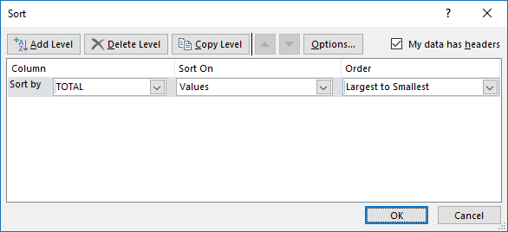
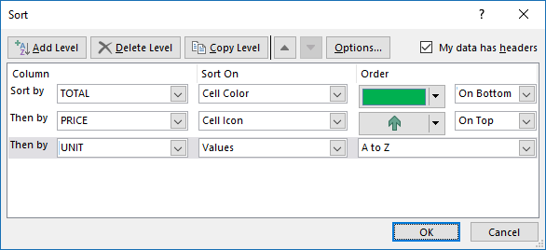
Sắp xếp dữ liệu
Sắp xếp theo nhiều cấp (Multi-Level)
Sử dụng khi cần sắp xếp vùng dữ liệu theo nhiều cột, tối đa 64 cột,
Sử dụng hộp thoại Sort.
Ngoài cách sắp xếp theo giá trị trong các ô, người dùng còn có thể sắp xếp theo định dạng của ô.
Notes:
Các thao tác sắp xếp theo nhiều cấp
Sắp xếp theo giá trị dữ liệu:
Chọn vùng dữ liệu sắp xếp.
Mở hộp thoại Sort theo hai cách sau:
Chọn thẻ Home nhóm Editing -> nhấp nút Sort & Filter -> nhấp chọn Custom Sort.
Chọn thẻ Data nhóm Sort & Filter -> nhấp lệnh Sort.
Trên hộp thoại Sort -> tùy chọn cách thức sắp xếp:
Trong vùng Column -> nhấp hộp chọn Sort by -> nhấp chọn cột sắp xếp trong danh sách.
Trong vùng Order -> nhấp hộp chọn Order -> nhấp chọn thứ tự sắp xếp.
Thêm cấp sắp xếp:
Chọn vùng dữ liệu sắp xếp -> mở hộp thoại Sort.
Nhấp nút Add Level -> tùy chọn cách thức sắp xếp:
Trong vùng Column -> nhấp hộp chọn Then by -> nhấp chọn cột sắp xếp trong danh sách.
Trong vùng Order -> nhấp hộp chọn Order -> nhấp chọn thứ tự sắp xếp.
Xóa một cấp sắp xếp:
Chọn vùng dữ liệu sắp xếp -> mở hộp thoại Sort.
Nhấp chọn cấp sắp xếp cần xóa -> nhấp nút Delete Level.
Thay đổi thứ tự các cấp sắp xếp:
Chọn vùng dữ liệu sắp xếp -> mở hộp thoại Sort.
Nhấp chọn cấp sắp xếp cần thay đổi thứ tự -> nhấp nút Move Up/Down để thay đổi thứ tự.
Chú ý:
Cấp phía trên sẽ được sắp xếp trước, nếu trùng dữ liệu thì mới xét đến những cấp tiếp theo.
Nếu vùng dữ liệu sắp xếp không có dòng tiêu đề, bạn hãy hủy đánh dấu ô chọn My data has headers, khi đó trong các hộp chọn Sort by/Then by sẽ xuất hiện danh sách cột có dạng Column A, Column B…
Sắp xếp theo định dạng của ô:
Chọn vùng dữ liệu sắp xếp -> mở hộp thoại Sort -> chọn cột sắp xếp.
Nhấp hộp chọn Sort On -> nhấp chọn một định dạng làm tiêu chuẩn sắp xếp:
Cell Color sắp theo màu nền của các ô trong cột sắp xếp.
Font Color sắp theo màu chữ của các ô trong cột sắp xếp.
Cell Icon sắp theo biểu tượng của các ô trong cột sắp xếp.
Nhấp hộp chọn Order -> nhấp chọn màu nền/màu chữ/biểu tượng.
Nhấp hộp chọn thứ tự trong vùng Order -> nhấp chọn thứ tự sắp xếp On Top/On Bottom.
Nhấp nút OK
Chú ý:
Cell Color, Font Color và Cell Icon có thể là kết quả áp dụng các quy tắc định dạng điều kiện.

Slide 17
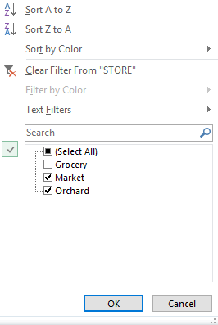
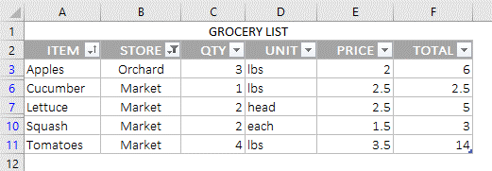
Lọc thông tin
Chức năng lọc thông tin (Filter) có thể ẩn đi một số dòng dữ liệu, giúp xem những thông tin cần thiết một cách dễ dàng.
Kết quả lọc thông tin phụ thuộc vào những tiêu chuẩn (Criteria) hay điều kiện lọc do người dùng chỉ định.
Notes:
Các thao tác lọc thông tin
Lọc trên một cột:
Nhấp chọn một ô trong cột được dùng làm tiêu chuẩn lọc -> nhấp hộp chọn AutoFilter.
Trên danh sách lọc xuất hiện gồm các giá trị phân biệt trong cột -> xác định các tiêu chuẩn lọc bằng cách tắt/bật hộp kiểm của từng giá trị phân biệt.
Nhấp nút OK.
Chú ý: Nếu có quá nhiều giá trị phân biệt trong cột, bạn có thể sử dụng khung Search để tìm kiếm.
Hủy lọc trên một cột:
Nhấp chọn một ô trong cột -> nhấp hộp chọn AutoFilter.
Nhấp lệnh Clear Filter From "<Tiêu đề cột>".
Lọc theo kiểu dữ liệu cột:
Nhấp chọn một ô trong cột -> nhấp hộp chọn AutoFilter.
Nhấp Text/Number/Date Filters -> nhấp chọn cách thức lọc thông tin -> thiết lập tiêu chuẩn lọc trên hộp thoại xuất hiện (nếu có).
Trên danh sách lọc, tùy theo kiểu dữ liệu trên cột là văn bản, số hay thời gian sẽ xuất hiện nhóm lệnh Text Filters, Number Filters hoặc Date Filters tương ứng, gồm có khá nhiều lệnh cho phép thiết lập tiêu chuẩn lọc thông tin.
Kiểu văn bản:
Lọc bằng phép so sánh chuỗi: Equals/Does Not Equal.
Lọc bằng chuỗi con đầu hoặc cuối văn bản: Begins/Ends With.
Lọc bằng chuỗi con trong văn bản: Contains/Does Not Contain.
Kiểu số:
Lọc bằng các phép so sánh giá trị: Equals, Greater Than, Less Than…
Lọc một số giá trị đầu: Top 10.
Lọc các giá trị trên/dưới giá trị trung bình của cột: Above/Below Average.
Kiểu thời gian:
Lọc bằng các phép so sánh: Equals, Before, After…
Lọc trong một khoảng thời gian: All Dates in the Period.
Đối với các tiêu chuẩn lọc sử dụng phép so sánh, bạn thiết lập tiêu chuẩn trên hộp thoại Custom AutoFilter.
Nếu thiết lập hai phép so sánh thì chọn phép kết hợp And hoặc Or.
Đối với dữ liệu văn bản, bạn có thể sử dụng các ký tự đại diện (Wildcard):
? đại diện cho một ký tự.
* đại diện cho một chuỗi.
Đối với lệnh Top 10, bạn thiết lập tiêu chuẩn trên hộp thoại Top 10 AutoFilter.
Chú ý:
Để hủy lọc thông tin, bạn thực hiện lệnh Clear trên thẻ Data nhóm Sort & Filter.
Chức năng Advanced Filter trên thẻ Data nhóm Sort & Filter cho phép lọc thông tin một cách linh hoạt với những tiêu chuẩn lọc phức tạp, đây cũng là yêu cầu của chương trình MOS Expert.

Slide 18
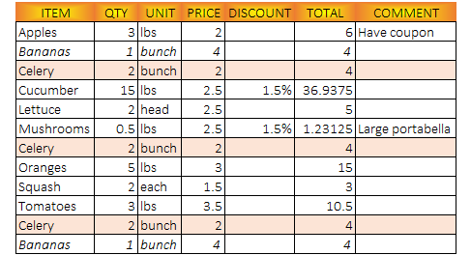
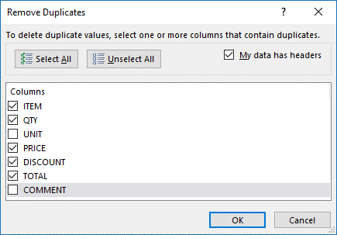
Loại bỏ các dòng trùng lặp
Thông tin bị trùng lặp có thể xuất hiện khi tổng hợp dữ liệu từ nhiều nguồn khác nhau,
Đối với những vùng có nhiều dữ liệu, công cụ Remove Duplicates sẽ rất hữu ích, giúp loại bỏ các dòng trong một vùng dữ liệu bị trùng tại một cột hoặc trên tất cả các cột.
Notes:
Các thao tác loại bỏ các dòng trùng lặp
Loại bỏ các dòng trùng lặp:
Chọn vùng dữ liệu bao gồm dòng tiêu đề.
Chọn thẻ Data nhóm Data Tools -> nhấp lệnh Remove Duplicates.
Trên hộp thoại Remove Duplicates -> đánh dấu các hộp kiểm trong vùng Colums đối với những cột cần kiểm tra dữ liệu trùng lặp.
Nhấp nút OK.
Chú ý: Đối với vùng dữ liệu không có dòng tiêu đề, bạn hãy hủy hộp kiểm My data has headers, khi đó trong vùng Columns sẽ xuất hiện Column A, Column B…
Excel sẽ loại bỏ những dòng trùng lặp trong vùng dữ liệu (nếu có) và hiển thị hộp thoại thông báo kết quả.

Slide 19
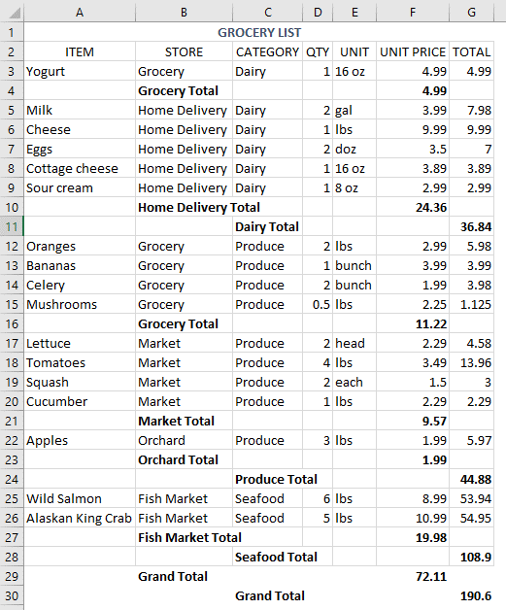
Phác thảo (Outlining)
Đối với một vùng dữ liệu lớn, dữ liệu có thể phân thành các nhóm và trong mỗi nhóm lại có thể phân thành các nhóm con…
Trong những vùng dữ liệu có cấu trúc phân cấp, người dùng có thể sử dụng tính năng Outline để phác thảo dữ liệu, tạo thành các nhóm dữ liệu phân biệt.
Có thể phân nhóm theo dòng hay cột, tùy theo từng vùng dữ liệu.

Slide 20
Phác thảo (Outlining)
Phác thảo tự động (Automatic Subtotal)
Để sử dụng tính năng phác thảo tự động, vùng dữ liệu phải được sắp xếp theo cột để nhóm các dữ liệu liên quan.
Trong một trang tính chỉ có một Outline duy nhất. Không thể phác thảo dữ liệu trong một bảng.
Tính năng Subtotal sẽ tự động phân biệt các nhóm dữ liệu và để thống kê dữ liệu từng nhóm.
Subtotal tự động tạo một Outline cho vùng dữ liệu và hiển thị các nút điều khiển Outline
Các nút điều khiển Outline bên trái hoặc bên trên nếu vùng dữ liệu có cấu trúc phân nhóm theo cột.

Slide 21
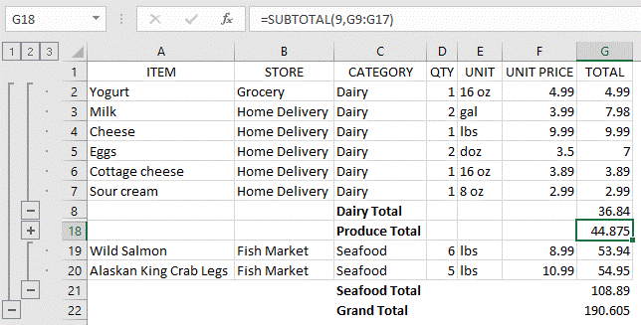
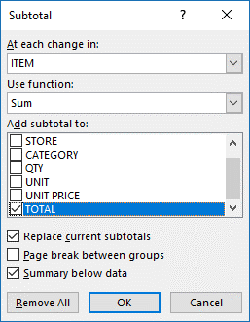
Phác thảo (Outlining)
Phác thảo tự động (Automatic Subtotal) (tt)
Các nút điều khiển bao gồm điều khiển các cấp dữ liệu (Level), điều khiển thu nhỏ hoặc mở rộng (Collapse/Expand) từng nhóm.
Nút chọn cấp dữ liệu
Nút thu/phóng nhóm
Notes:
Các thao tác phác thảo tự động
Phác thảo một vùng dữ liệu:
Nhấp một ô hoặc chọn toàn bộ vùng dữ liệu.
Trên thẻ Data nhóm Outline -> nhấp lệnh Subtotal.
Trên hộp thoại Subtotal -> thiết lập các tính chất Outline:
Nhấp hộp chọn At each change in -> nhấp chọn cột dùng để phân nhóm dữ liệu.
Nhấp hộp Use function -> nhấp chọn một hàm thống kê trong danh sách.
Trong vùng Add subtotal to -> đánh dấu hộp kiểm của cột chứa dữ liệu thống kê.
Nhấp nút OK.
Chú ý:
Nếu vùng dữ liệu đã có được phác thảo, bạn có thể đánh dấu hộp kiểm Replace current subtotals để thay thế Outline hiện tại.
Đối với vùng dữ liệu bao gồm các nhóm có rất nhiều dòng, bạn có thể đánh dấu hộp kiểm Page break between groups để chèn ngắt trang đầu mỗi nhóm.
Đánh dấu hộp kiểm Summary below data để đặt các giá trị thống kê cuối mỗi nhóm, ngược lại thì các giá trị thống kê sẽ nằm ở đầu mỗi nhóm.
Thêm cấp dữ liệu:
Nhấp chọn một ô trong vùng dữ liệu đã phác thảo.
Trên thẻ Data nhóm Outline -> nhấp lệnh Subtotal.
Trên hộp thoại Subtotal -> thiết lập các tính chất Outline:
Nhấp hộp chọn At each change in -> nhấp chọn cột dùng để phân nhóm dữ liệu.
Nhấp hộp Use function -> nhấp chọn một hàm thống kê trong danh sách.
Trong vùng Add subtotal to -> đánh dấu hộp kiểm của cột chứa dữ liệu thống kê.
Tắt hộp kiểm Replace current subtotals.
Nhấp nút OK.
Chú ý: Bạn có thể tạo nhiều cấp phác thảo dữ liệu (tối đa 8 cấp) trên một cột hay nhiều cột khác nhau.
Hủy phác thảo dữ liệu:
Nhấp chọn một ô trong vùng dữ liệu đã phác thảo.
Trên thẻ Data nhóm Outline -> nhấp lệnh Subtotal.
Trên hộp thoại Subtotal -> nhấp nút Remove All.
Chú ý: Sau khi hủy phác thảo dữ liệu, bạn không thể phục hồi thao tác bằng lệnh Undo.

Slide 22
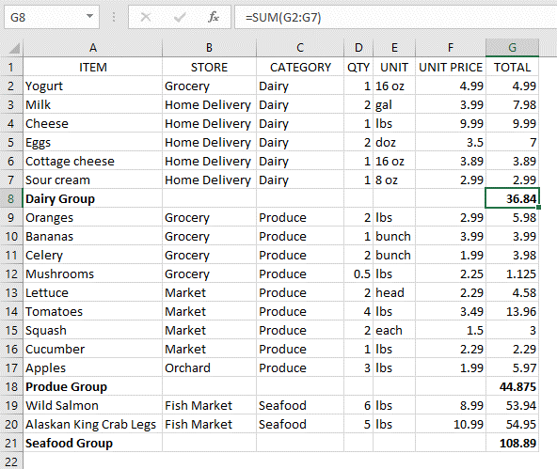
Phác thảo (Outlining)
Tạo các nhóm và phác thảo dữ liệu
Trong một số trường hợp, Subtotal không thể áp dụng với một vùng dữ liệu do không thể phân biệt các nhóm dữ liệu.
Khi đó người dùng có thể tự tạo các nhóm dữ liệu, thống kê dữ liệu theo từng nhóm và tạo Outline cho vùng dữ liệu.

Slide 23
Phác thảo (Outlining)
Tạo các nhóm và phác thảo dữ liệu (tt)
Để có thể tạo Outline, vùng dữ liệu phải đáp ứng những yêu cầu sau:
Có thể xác định các nhóm dữ liệu, nghĩa là giữa các nhóm được phân cách bằng ít nhất một dòng/cột.
Mỗi nhóm có ít nhất một công thức thống kê, có thể dùng hàm Subtotal hay các hàm thống kê Sum, Count, Max… hoặc các phép tính cộng/trừ đơn giản.
Các công thức thống kê nhóm phải cùng hướng (Direction), nghĩa là nằm ở dòng đầu/cuối của nhóm trong vùng dữ liệu được tổ chức theo dòng/cột bên trái/phải của nhóm trong vùng dữ liệu được tổ chức theo cột.
Trong trang tính chưa có Outline nào được tạo.
Notes:
Các thao tác tạo nhóm và phác thảo dữ liệu
Tạo nhóm dữ liệu:
Chọn các dòng dữ liệu trong nhóm nhưng không chọn dòng chứa công thức thống kê nhóm.
Trên thẻ Data nhóm Outline -> nhấp lệnh Group.
Chú ý: Giữa các nhóm dữ liệu phải có ít nhất một dòng phân cách, nếu không nhóm được tạo sẽ được nhập chung vào nhóm trước đó.
Tách nhóm dữ liệu:
Chọn dòng tại vị trí tách nhóm.
Trên thẻ Data nhóm Outline -> nhấp lệnh Umgroup.
Tạo Outline cho vùng dữ liệu:
Nhấp chọn một trong vùng dữ liệu.
Trên thẻ Data nhóm Outline -> nhấp mũi tên của nút Group -> nhấp lệnh Auto Outline.
Xóa Outline của vùng dữ liệu:
Nhấp chọn một trong vùng dữ liệu.
Trên thẻ Data nhóm Outline -> nhấp mũi tên của nút Ungroup -> nhấp lệnh Clear Outline.

Slide 24
Tổng kết bài học
Bài học 7 đã cung cấp các kiến thức và kỹ năng về:
Tạo, hiệu chỉnh và xóa các tên vùng.
Di chuyển đến một ô hay vùng bằng chức năng Go To.
Chuyển đổi một vùng thành bảng.
Hiệu chỉnh một bảng và thêm hay xóa các dòng/cột.
Áp dụng các mẫu định dạng bảng.
Chuyển đổi một bảng thành một vùng.
Sắp xếp và lọc dữ liệu.
Loại bỏ dữ liệu trùng lặp.
Sử dụng tính năng phác thảo dữ liệu tự động.
Tạo các nhóm dữ liệu và phác thảo dữ liệu.

Slide 25
Câu hỏi ôn tập lý thuyết
Hình sau cho biết điều gì?
Có hai tên vùng trong trang tính.
Có hai trang tính trong sổ tính.
Có hai hàm có thể dán vào ô tính hiện hành.
Có hai dãy dữ liệu của biểu đồ nằm trong trang tính hiện hành.

Slide 26
Câu hỏi ôn tập lý thuyết
Hộp thoại nào dùng để thêm, hiệu chỉnh hay xóa các tên vùng trong trang tính?
Range Manager
Sheet Setup
Name Manager
Titles

Slide 27
Câu hỏi ôn tập lý thuyết
Khi chuyển đổi một vùng dữ liệu thành bảng, tại sao bạn cần cho Excel biết vùng dữ liệu có các tiêu đề cột hay không?
Để đảm bảo các tiêu đề sẽ được in trên mỗi trang.
Để đảm bảo các giá trị trong dòng tiêu đề được loại bỏ trước khi tạo bảng.
Để đảm bảo các tiêu đề được tự động đưa vào làm tiêu đề của vùng in đã thiết lập.
Để đảm bảo dòng đầu tiên của dữ liệu được tạo thành các tiêu đề cột và phân biệt với dữ liệu.

Slide 28
Câu hỏi ôn tập lý thuyết
Để tạo một bảng, phải có các điều kiện sau:
Tất cả dữ liệu phải cùng kiểu, như văn bản, số hay thời gian nhưng không pha trộn.
Dữ liệu có thể tổ chức theo từng dòng hay cột.
Dữ liệu trong các ô phải liên tục và được tổ chức thành các dòng (không phải cột).
Các tên vùng phải được loại bỏ trước khi tạo bảng.

Slide 29
Câu hỏi ôn tập lý thuyết
Banding một bảng có nghĩa là:
Định dạng một màu nền sáng và đậm cho các dòng/cột xen kẽ nhau trong bảng.
Áp dụng một “band-aid” để chỉnh sửa dữ liệu của bảng.
Hủy nội dung của bảng.

Slide 30
Câu hỏi ôn tập lý thuyết
Sắp xếp theo nhiều cấp hữu ích mỗi khi cột sắp xếp có nhiều dòng trùng giá trị.
Đúng
Sai

Slide 31
Câu hỏi ôn tập lý thuyết
Sự khác biệt giữa sắp xếp và lọc thông tin là gì?
Sắp xếp vừa thay đổi thứ tự dữ liệu vừa ẩn tạm thời các dòng/cột, lọc thông tin chỉ ẩn tạm thời các dòng/cột.
Sắp xếp thay đổi thứ tự dữ liệu nhưng hiển thị toàn bộ dữ liệu, lọc thông tin vừa thay đổi thứ tự dữ liệu vừa ẩn tạm thời các dòng/cột.
Sắp xếp thay đổi thứ tự dữ liệu nhưng hiển thị toàn bộ dữ liệu, lọc thông tin không thay đổi thứ tự dữ liệu nhưng ẩn tạm thời các dòng/cột.
Lọc thông tin thay đổi thứ tự dữ liệu nhưng hiển thị toàn bộ dữ liệu, sắp xếp không thay đổi thứ tự dữ liệu nhưng ẩn tạm thời các dòng/cột.

Slide 32
Câu hỏi ôn tập lý thuyết
Phép so sánh nào được sử dụng để lọc các loại dữ liệu văn bản, số và thời gian:
Next month
Top 10
Equals and Does not equal
Between
Above average
Begins with
Contains

Slide 33
Câu hỏi ôn tập lý thuyết
Tính năng Remove Duplicates sẽ xóa các dòng trùng dữ liệu ngay cả khi dữ liệu có khác biệt nhỏ như dư hay thiếu khoảng trắng, dấu phẩy, hay sai chính tả.
Đúng
Sai

Slide 34
Câu hỏi ôn tập lý thuyết
Sau khi bạn đã thêm các giá trị thống kê nhóm (ví dụ SUM) cho một cột dữ liệu số trong vùng dữ liệu, bạn có thể thêm các giá trị thống kê nhóm khác cho cùng cột bằng AVERAGE và MAX.
Đúng
Sai

